Slide 1
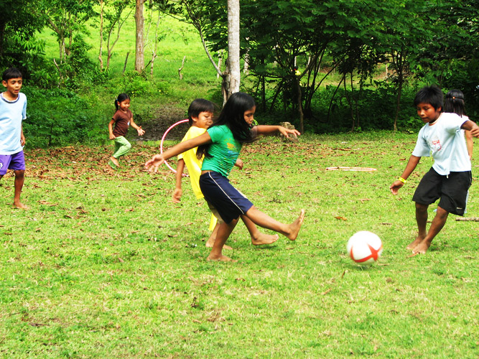
Al rescate de los juegos autóctonos Nasa: como una forma de resistencia a la globalización de juegos Ewme.
Arnulfo Hurtado Cerón
Estudiante de la licenciatura en educación física
Universidad de Antioquia

Slide 2
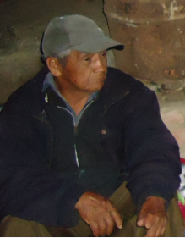
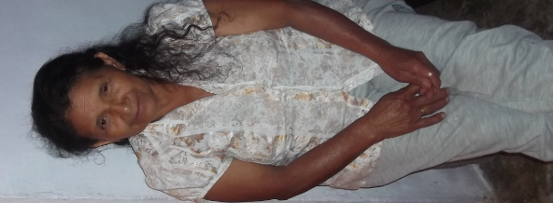
¿Quién soy y a quién me debo?

Slide 3
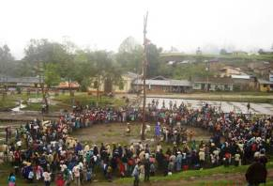
RITUALES
Practicas culturales NASA;
Armonización
Formas jugadas:
Danzas
Ofrenda
Equilibrar
Baño
Brindis
Chistes
Competencias
Debate
Intercambios
Jolgorios
Sakelu
Minga
Limpieza
Bailes
Chaputzs
En el ritual se encuentran lo lúdico, la justicia, lo espiritual. Lo político, lo laboral, la salud, etc.

Slide 4
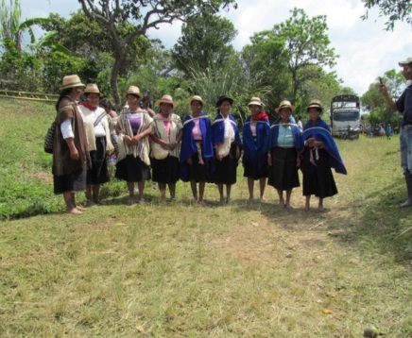
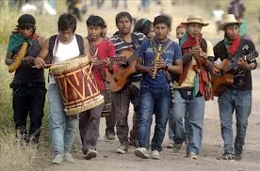
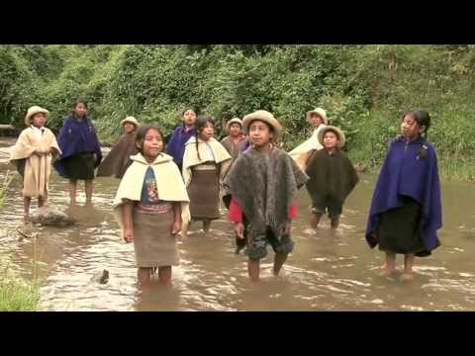
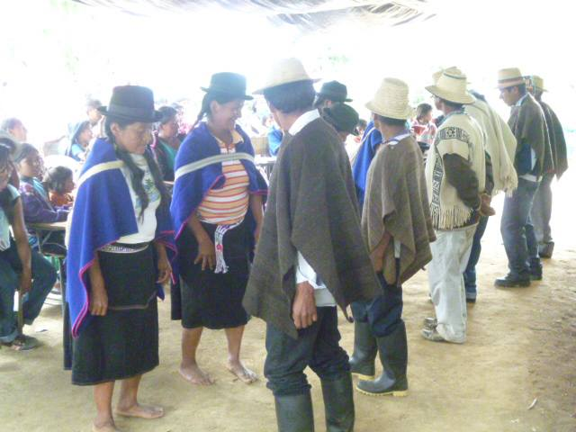
¿En los contextos de la globalización; cuál es el estado actual de los juegos autóctonos NASA?
¿Cuál es la situación actual (qué se juega) de los juegos autóctonos en la comunidad indígena NASA?
¿Qué se ha conservado y que queda de los juegos autóctonos de la comunidad NASA?
¿Cómo es la práctica de los juegos autóctonos de la comunidad indígena NASA?
¿Cómo es la práctica de los juegos autóctonos de la comunidad indígena NASA en relación con el género?

Slide 5
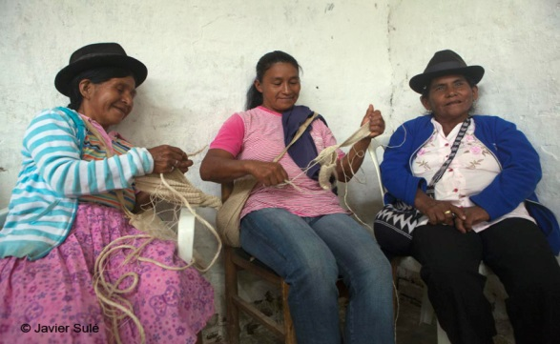
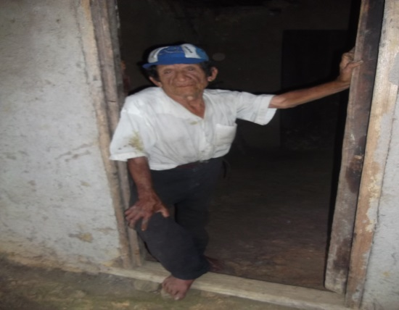
Población
Integrantes indígenas de la comunidad NASA, de los resguardos indígenas del municipio de Caldono. En Las Mercedes, Édison peña (treinta y cinco años, líder NASA), y Nemecio Ceron (Mayor con ochenta años y mucha memoria comunitaria), de la cabecera de Caldono, Alirio Tumbo (Mayor con cuarenta y uno años) y Julio Pascue ( con treinta y tres años defensor comunitario con estudios universitarios en ciencia politica)

Slide 6
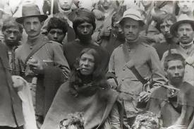
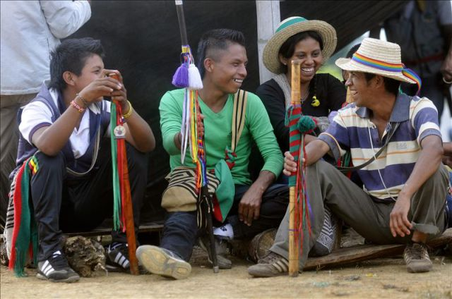
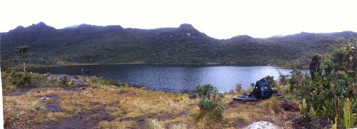
Metodología
Resguardo Las mercedes
Resguardo San Lorenzo de Caldono
Resguardo Pueblo Nuevo

Slide 7
Educación Oral
Recreación Moderna
Practicas ludo ancestrales
De Subsistencia
Recreación Tradicional
De disfrute Artístico

Slide 8
Bibliografía
Blanco, M. (año 2011). ¿Autobiografía o autoetnografía? En: Desacatos, núm. 38, enero-abril 2012, pp. 169-178.
Luisa, F. G. (año 2009). Juegos tradicionales y autóctonos del resguardo Indígena Cañamomo y Lomaprieta. Trabajo de grado. Universidad tecnológica de Pereira. Facultad de ciencias de la salud.
Barbero, J. I. (2007). Capital (es) corporal (es) que configuran las corrientes y/o contenidos de la educaciónfísica escolar. Revista ágora para la ef y el deporte, n.º 4-5, pp. 21-38. http://www5.uva.es/agora/revista/4/agora4-5_barbero_2.pdf.
Tininng, R. (año 192). Educación física: la escuela y sus profesores. Páginas, 52 -60. Editorial universidad de .valencia
Moreno, A. G. (año 2008). Juego tradicional Colombiano: una expresión lúdica y cultural para el desarrollo humano. Revista Educación física y deporte, n. 27–2, 93-99, 2008, Funámbulos Editores.
Ion, M. Rodríguez. (año 2013). El juego tradicional como contenido y como herramienta didáctica en educación primaria. Tesis de grado. Universidad de la Rioja (España). http://biblioteca.unirioja.es/tfe_e/TFE000416.pdf

